Slide 1

第02章 常見的演算法
http://gg.gg/108IT-PlayList-YouTube

Slide 2

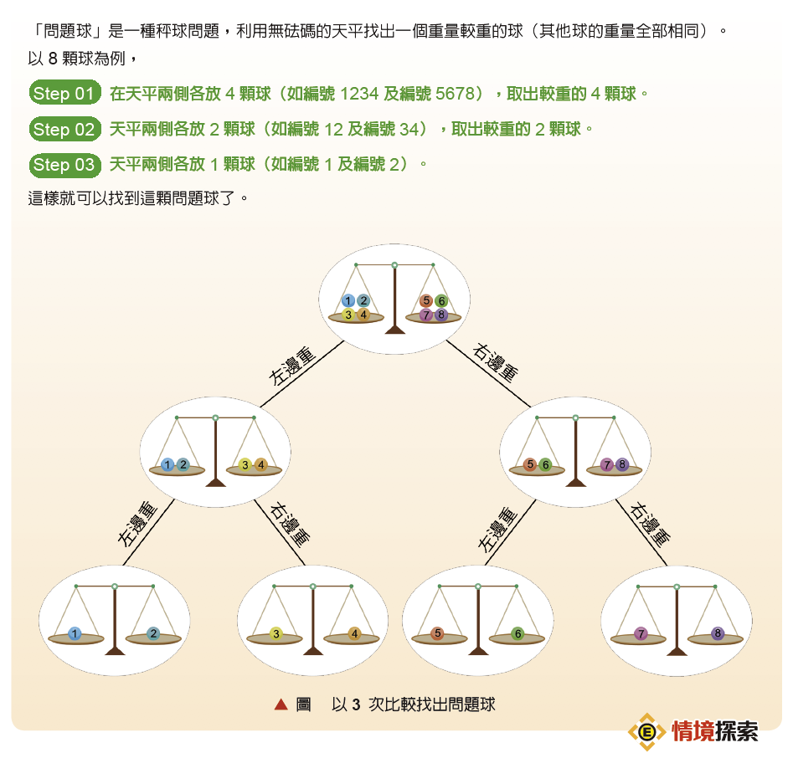
解決問題的運算思維(1/3)

Slide 3
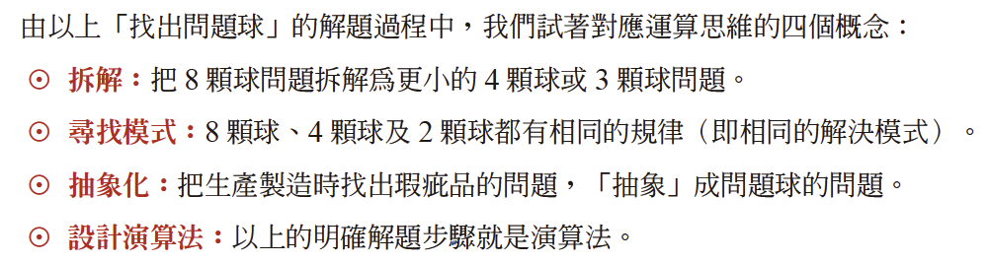
解決問題的運算思維(2/3)

Slide 4
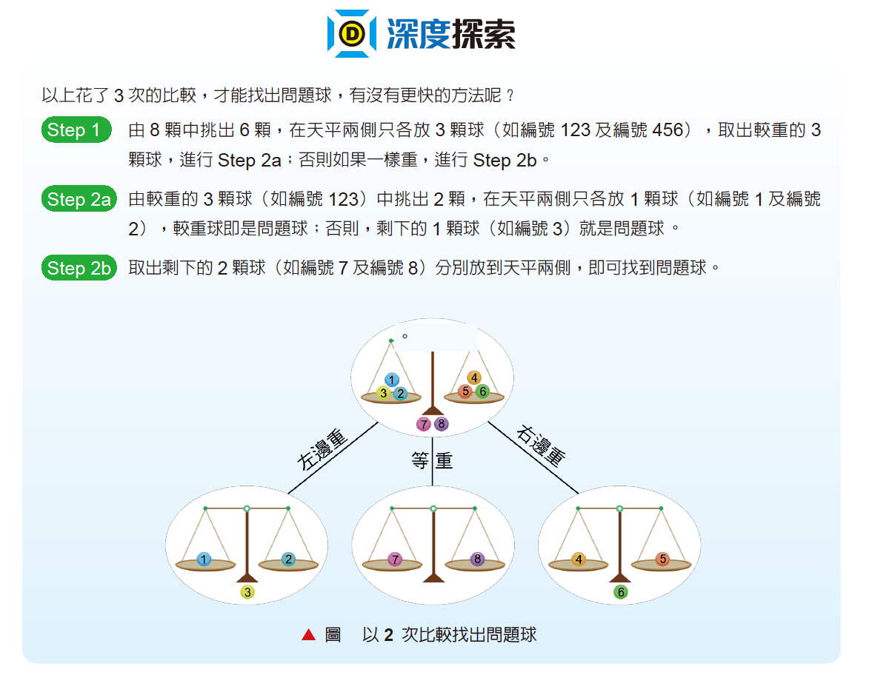
解決問題的運算思維(3/3)

Slide 5
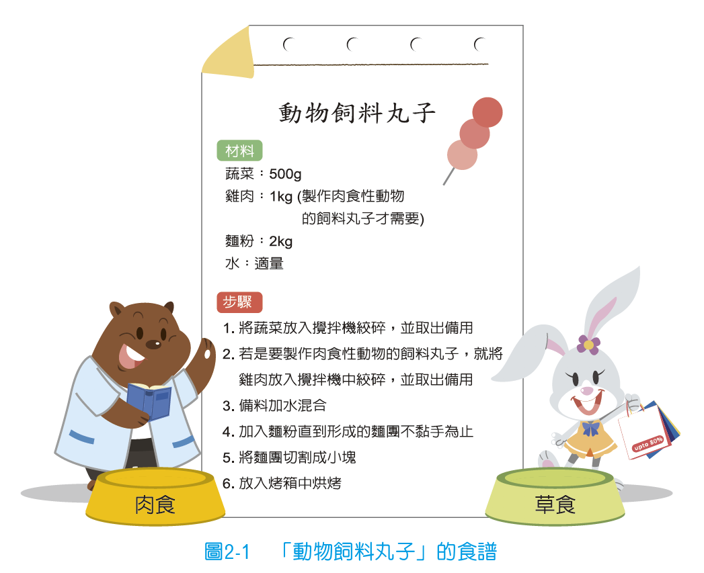
2-1 演算法簡介
演算法（Algorithm）：將解決問題的方法表達成一系列的步驟與流程

Slide 6
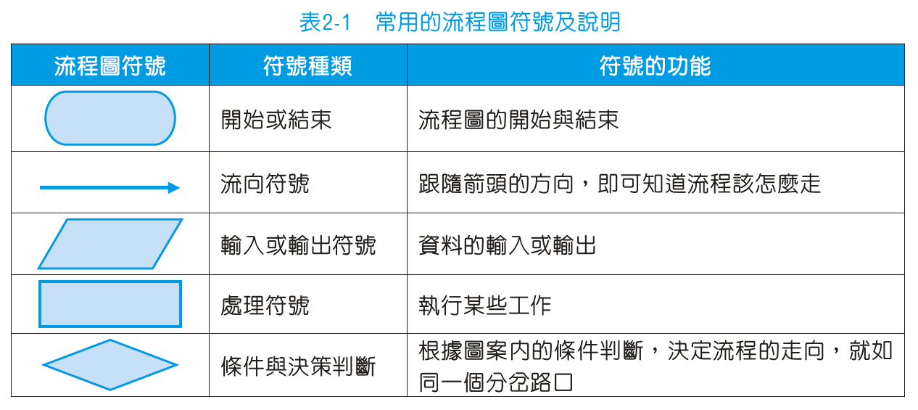
演算法的表示法
流程圖（Flowchart）使用簡單明瞭的圖案、符號來記錄解決問題的步驟

Slide 7
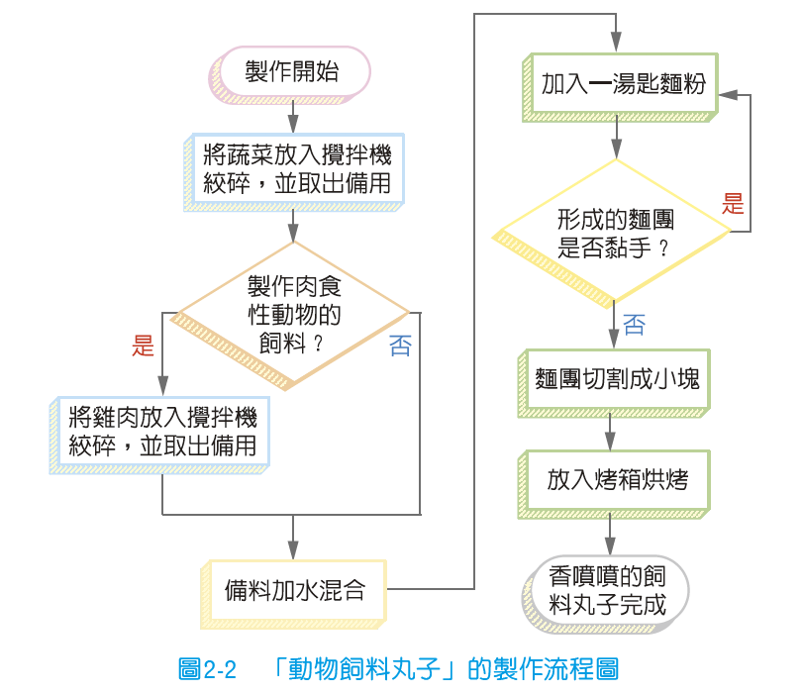
「動物飼料丸子」的製作流程圖

Slide 8
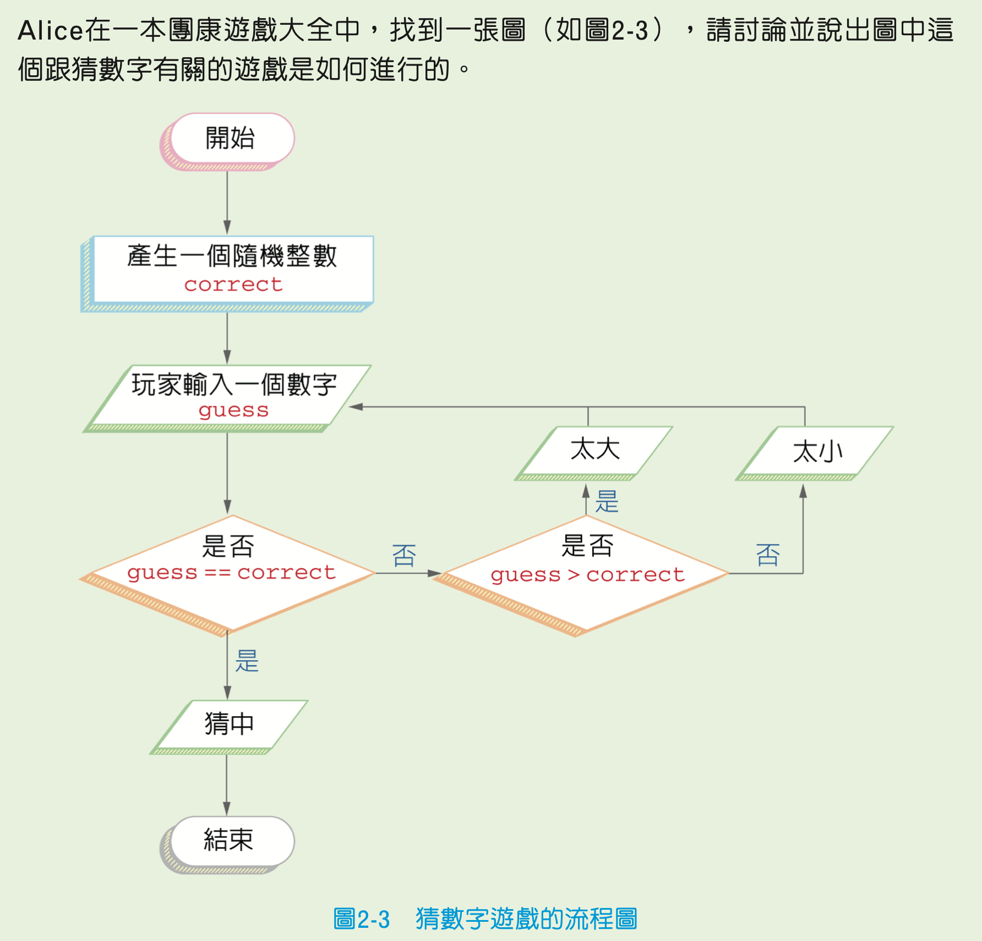
IT加油站

Slide 9
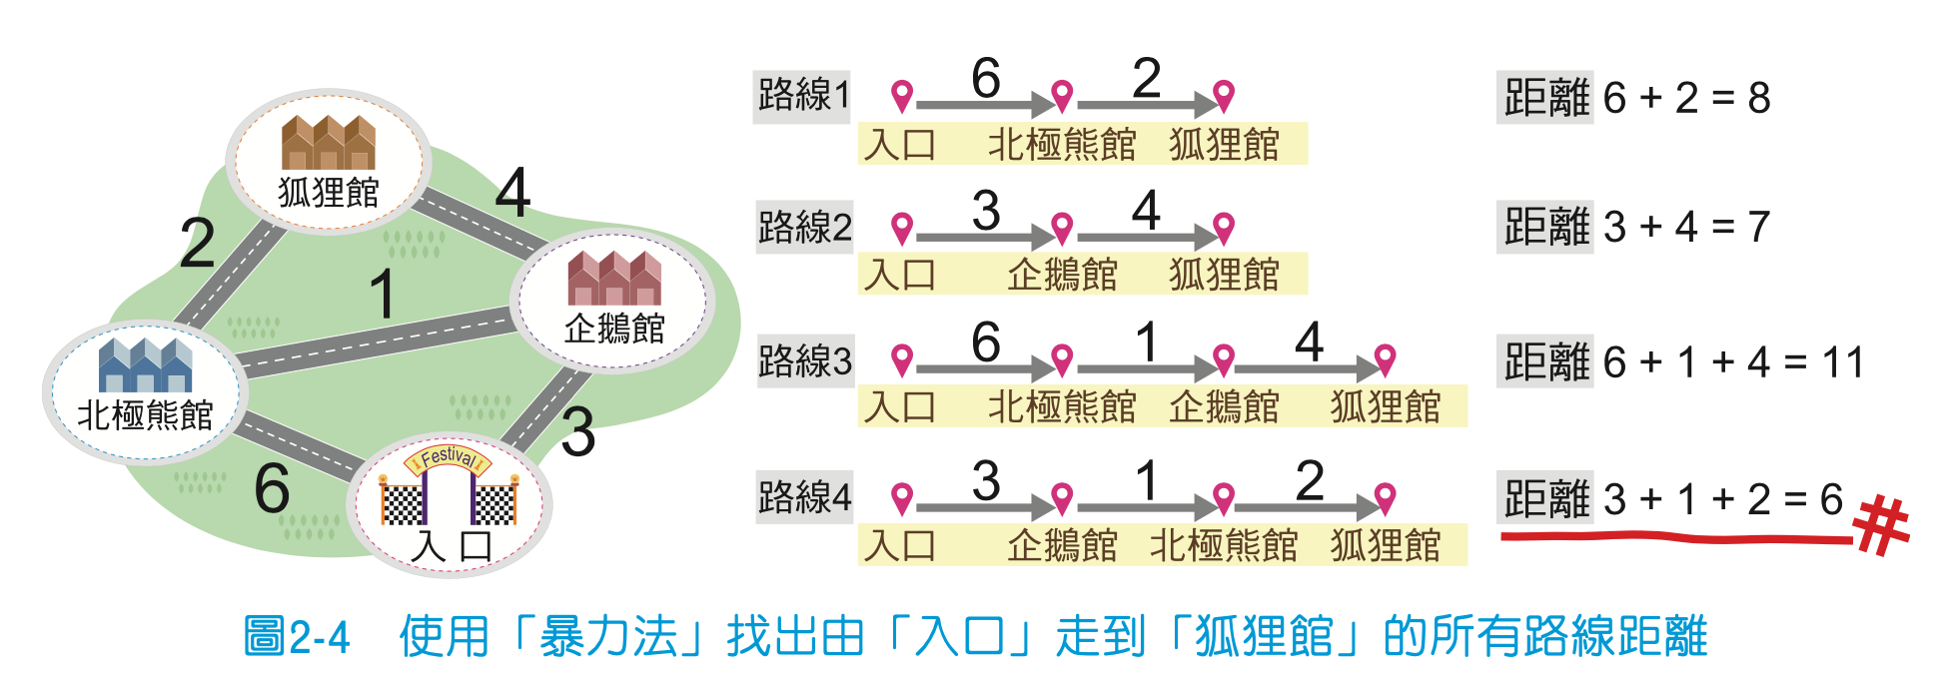
解題策略
暴力法（Brute Force）將所有可能性列舉出來後，再從中找出答案。
圖中的場館與道路變多，可能路線的數量便會大量的增加，使得整個演算法變得非常沒有效率。

Slide 10
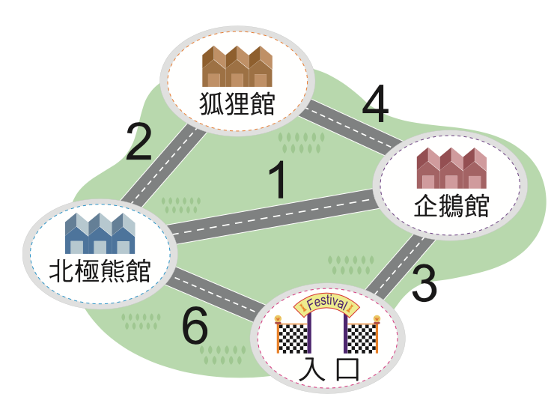
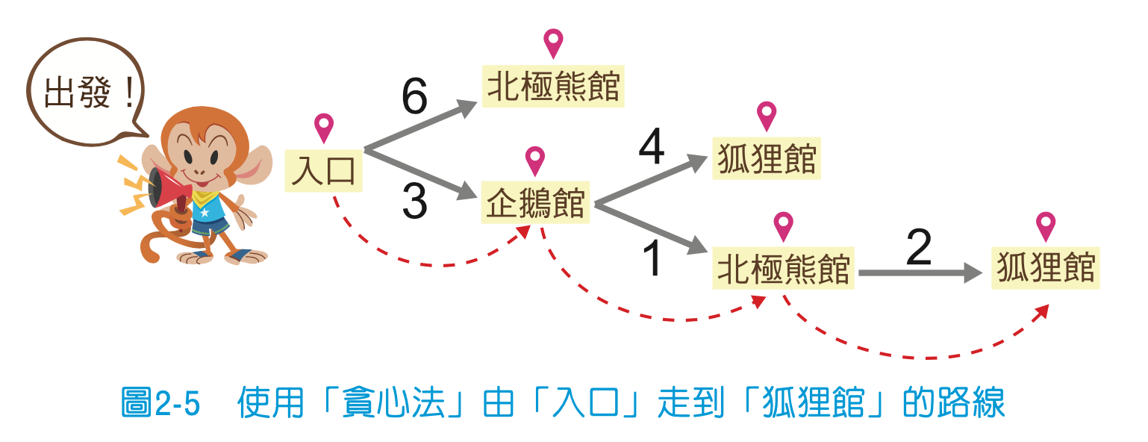
解題策略
貪心法（Greedy Method）：選擇當下最有利的方式，來決定下一個步驟該怎麼做

Slide 11
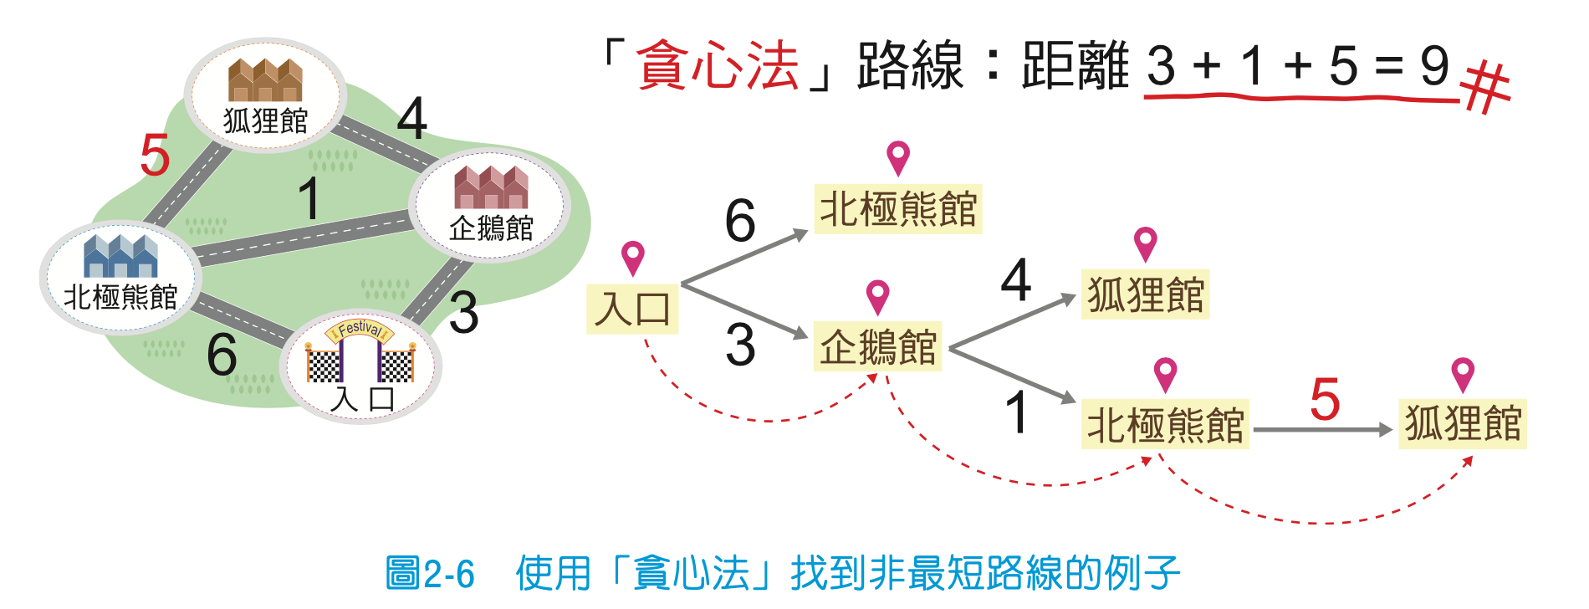
只考慮當前最佳情況（如目前最短），有時候並沒有辦法達成全局最佳解（如總路徑最短）
將2改為5
真正的最短路徑應該是「入口→企鵝館→狐狸館」，長度是7。

Slide 12
解題策略
分治法（Divide and Conquer）又稱各個擊破法，也就是將問題拆解成一個個的小問題，各個擊破後，再將這些小問題的解答合併與統整，變成原問題的答案。
初次學習游泳時，教練經常把游泳的姿勢分成
手部划水動作
腳部踢水動作
頭部換氣動作
我們會分別練習這三個部位的姿勢，熟練之後再組合成完整的游泳姿勢。

Slide 13
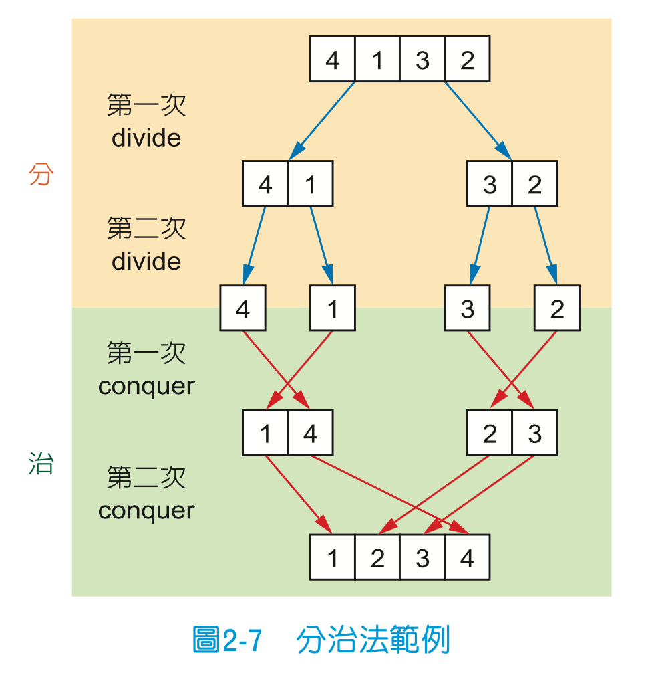
分治法範例
分（Divide）：將數列<4, 1, 3, 2>分割為數列<4, 1>及<3, 2>，再進行下一次的分，直到數列不能再分割
治（Conquer）：將分割的數列兩兩合併，並將數字按大小排序，直到所有分割的數列合併為一，且排序完畢為止。

Slide 14
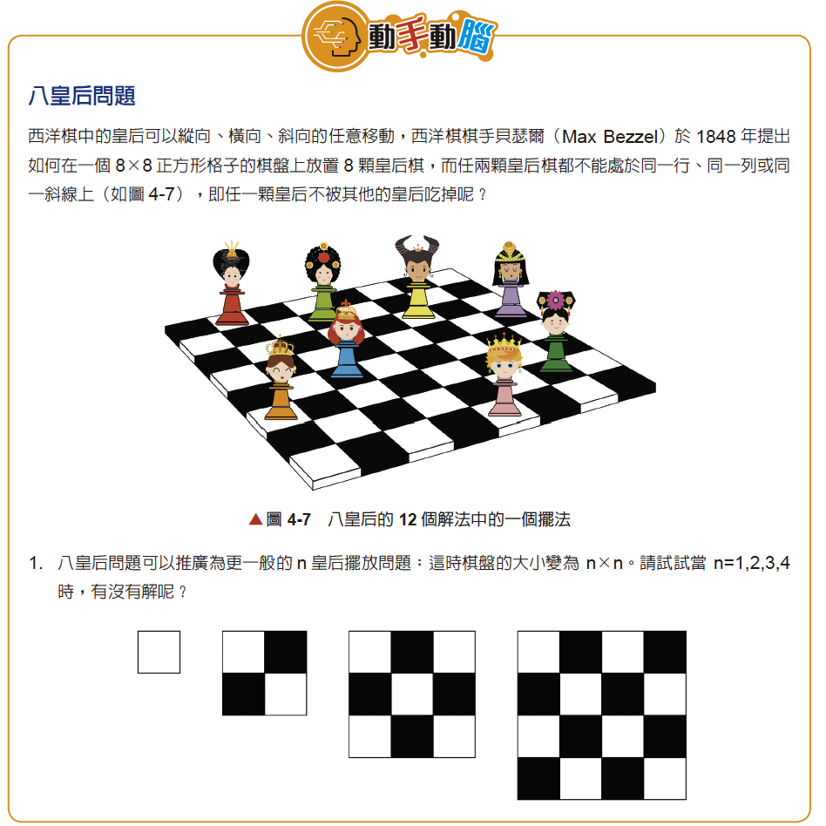
八皇后問題(1/2)
解
✓
✓
✓
✓
無解
無解
✓

Slide 15
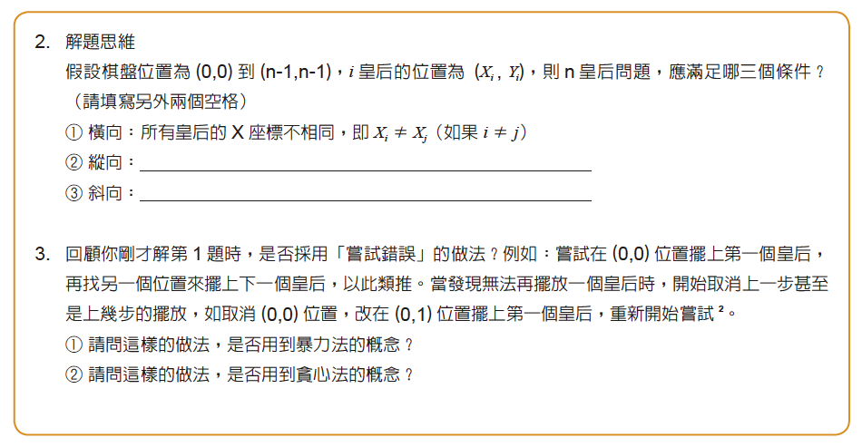
八皇后問題(2/2)
所有皇后的Y座標不相同，即$Y_{i}≠Y_{j}$ （如果$i≠j$）
所有皇后不在同一對角線上，即$|X_{i}−X_{j}|≠|Y_{i}−Y_{j}|$ （如果$i≠j$）
是
是
解

Slide 16

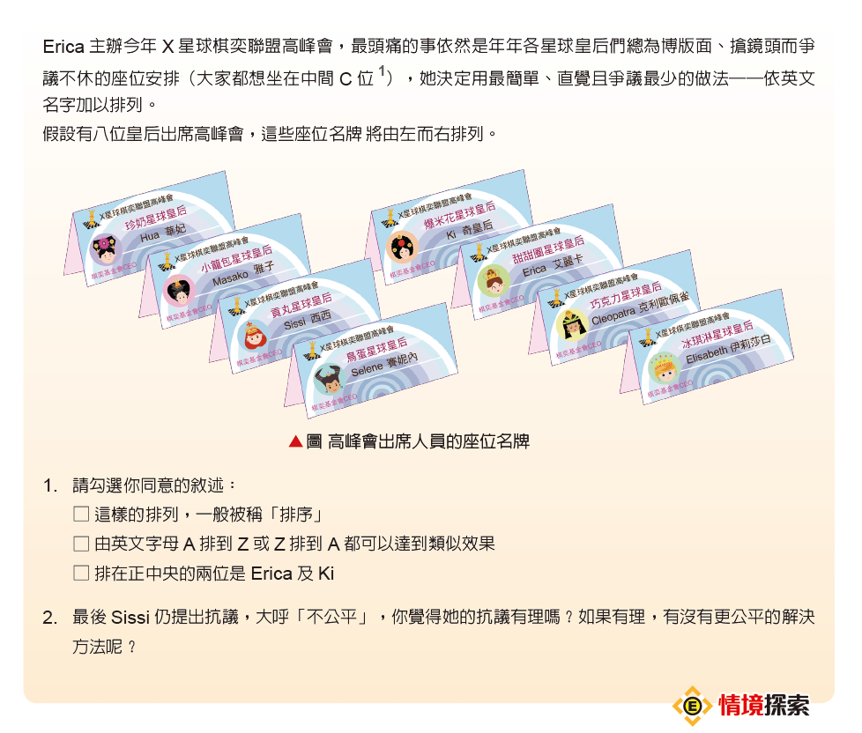
2-2 常用的演算法
1 網路流行用語「C 位」是指Center、中間、核心位置的意思。
✓
✓
有理，這樣每年都是相同的人坐在C位。
提示：採上述的排序法再結合每年輪流法。或抽籤，即隨機法。或先到先搶位法。
解

Slide 17
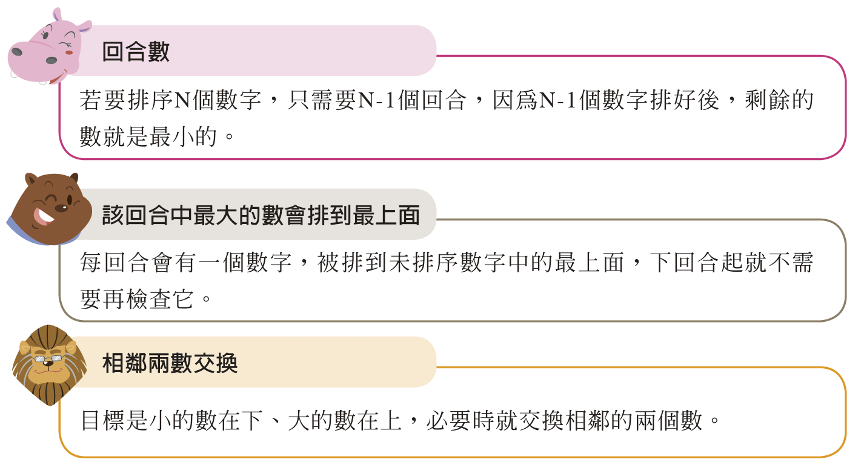
2-2 常用的演算法
氣泡排序法（Bubble Sort）是透過數個回合的「鄰近數字比較與交換」來排序

Slide 18
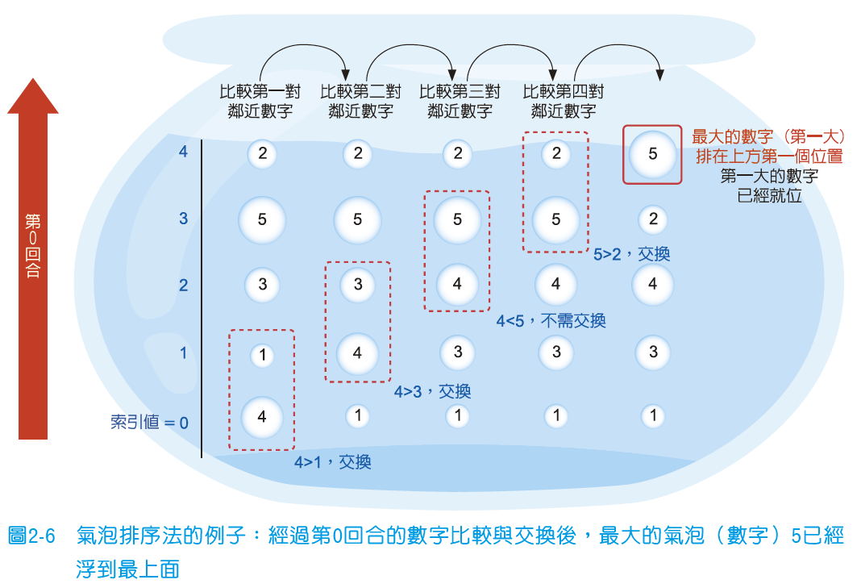
氣泡排序法的例子(1/4)
考慮陣列的索引值常從0開始，這裡從第0回合算起

Slide 19
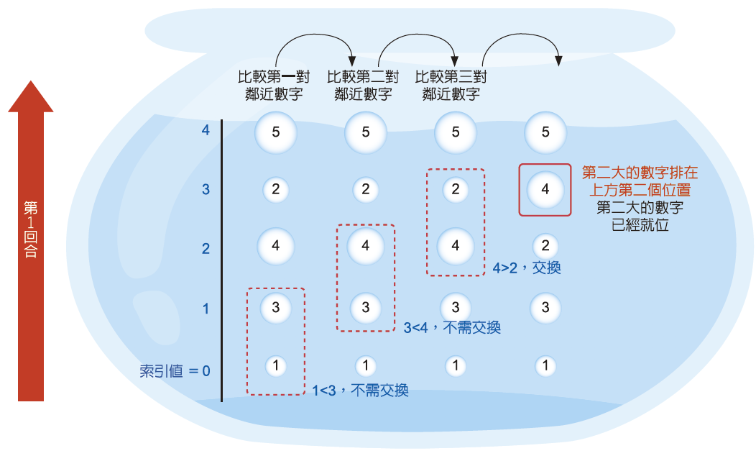
氣泡排序法的例子(2/4)

Slide 20
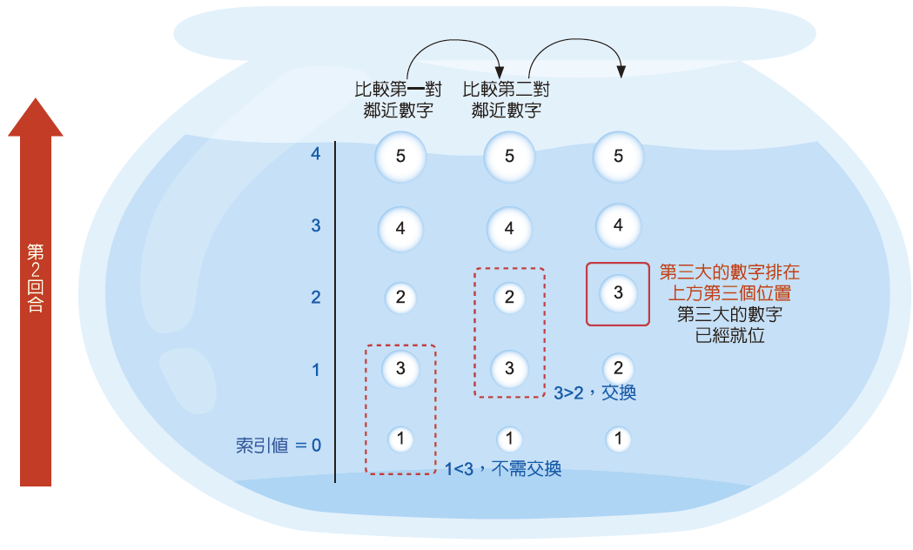
氣泡排序法的例子(3/4)

Slide 21
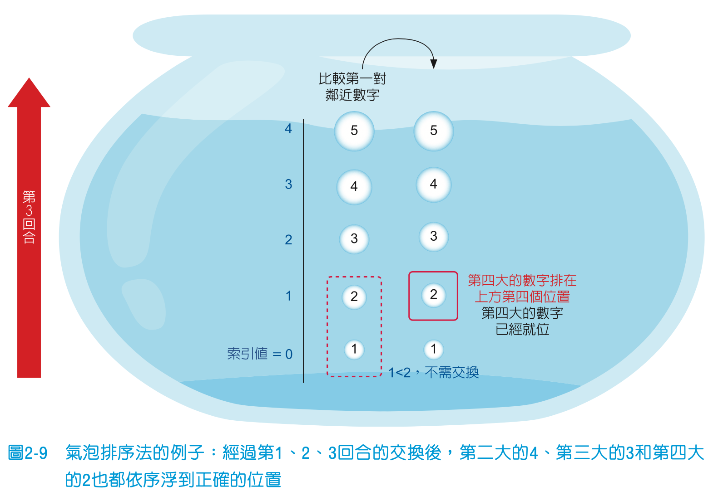
氣泡排序法的例子(4/4)

Slide 22
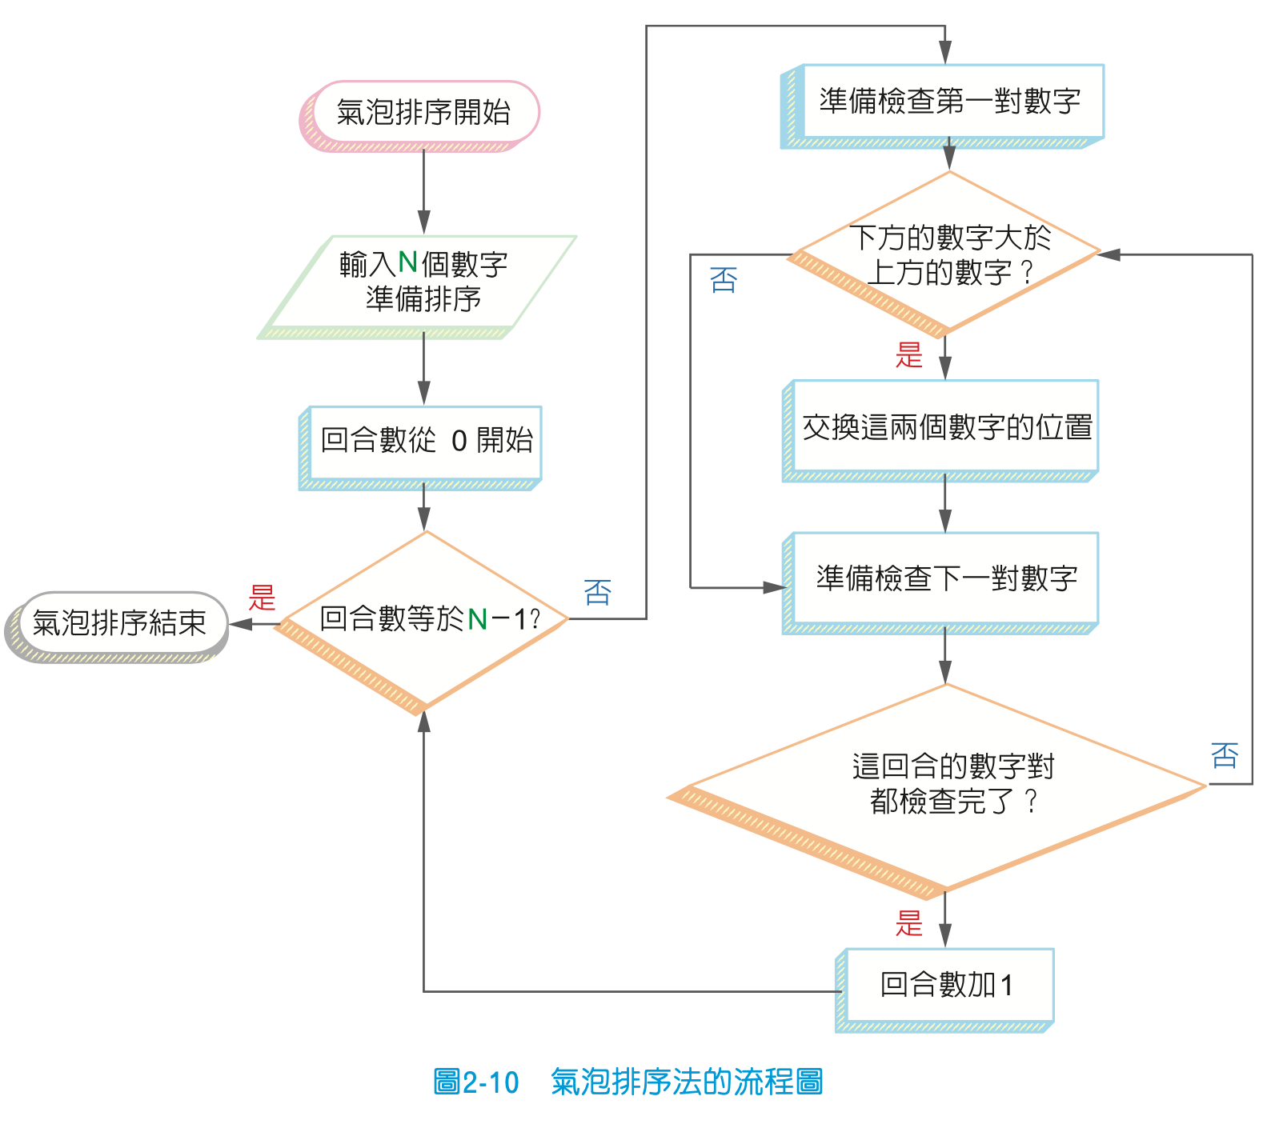
氣泡排序法的流程圖

Slide 23
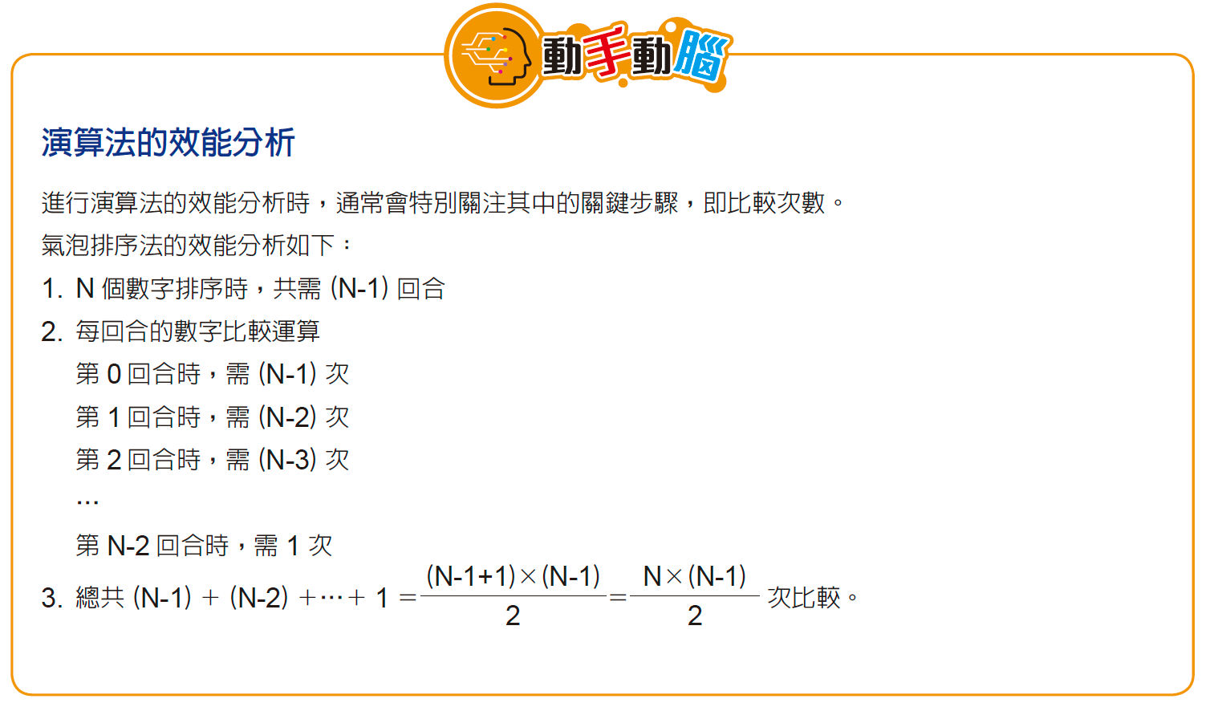

Slide 24
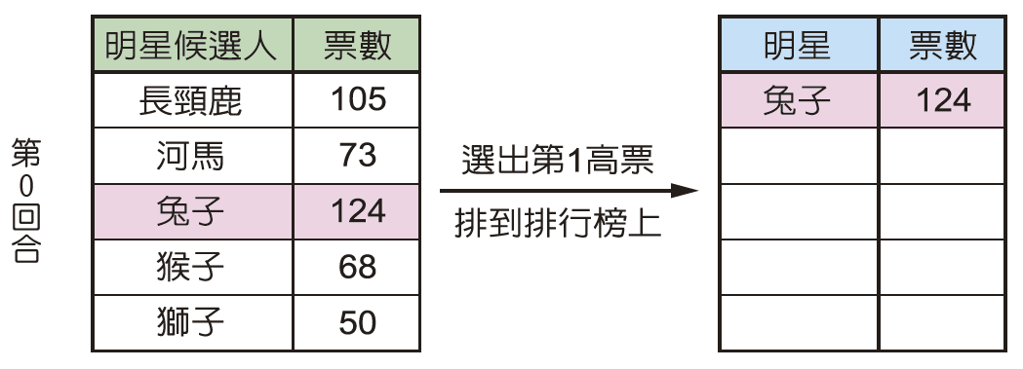
選擇排序法
選擇排序法（Selection Sort）每一回合都選出剩下的數字中最大的一個，將它排在對應的位置（最大的排在最前面，第二大的排在第二個，以此類推）
若要排序N個數字，需要N個回合

Slide 25
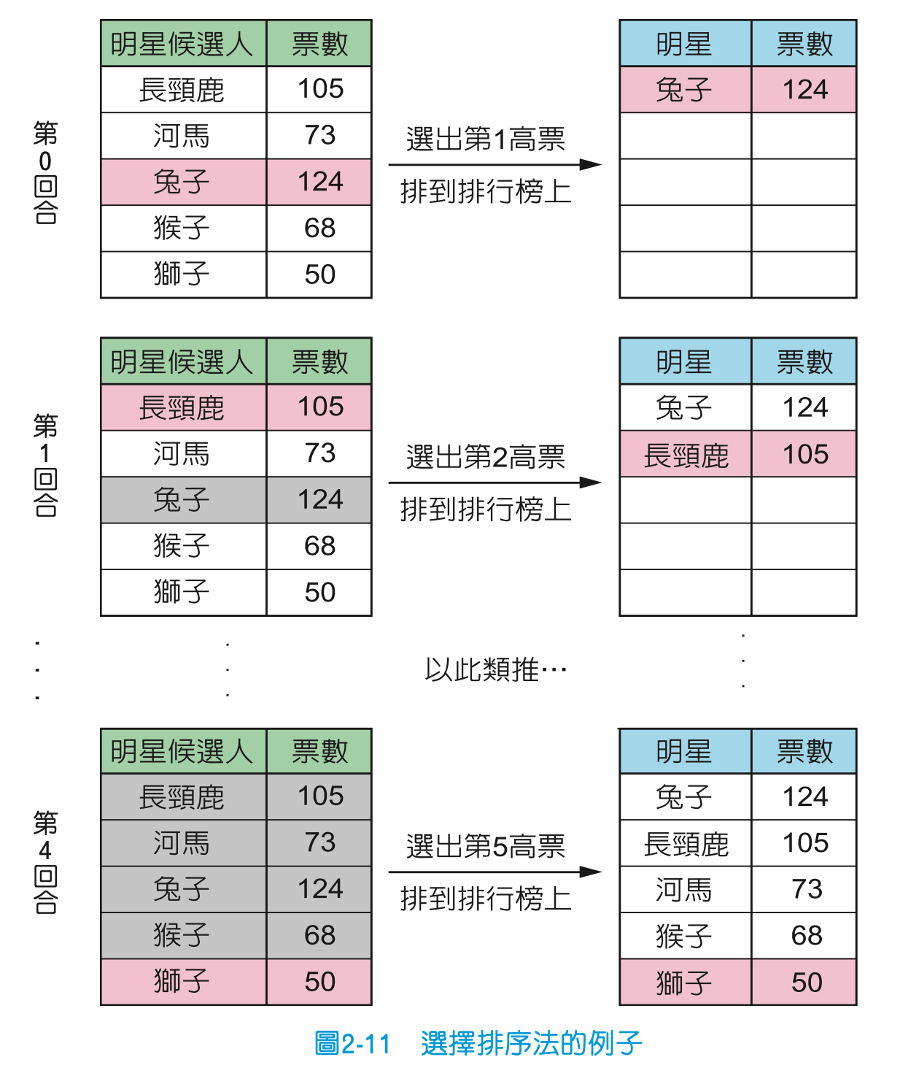
選擇排序法的例子

Slide 26
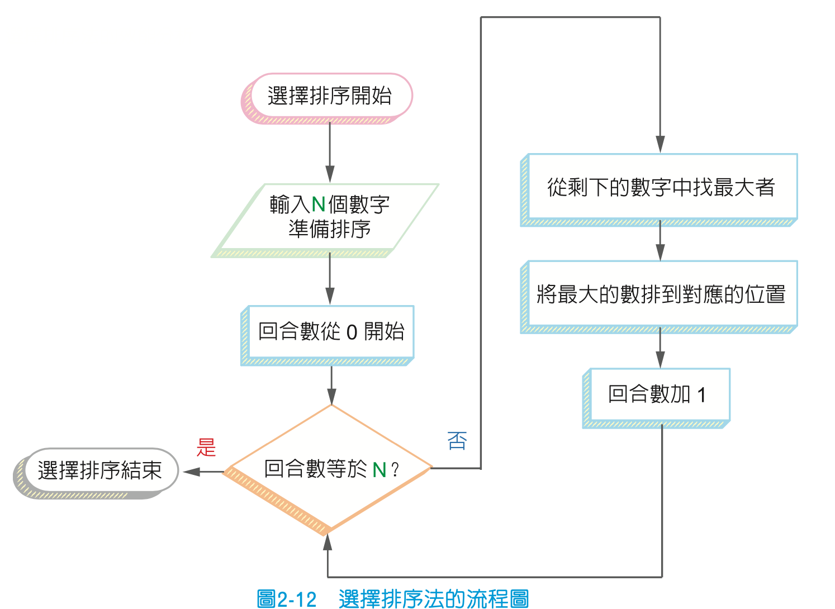
選擇排序法的流程圖

Slide 27
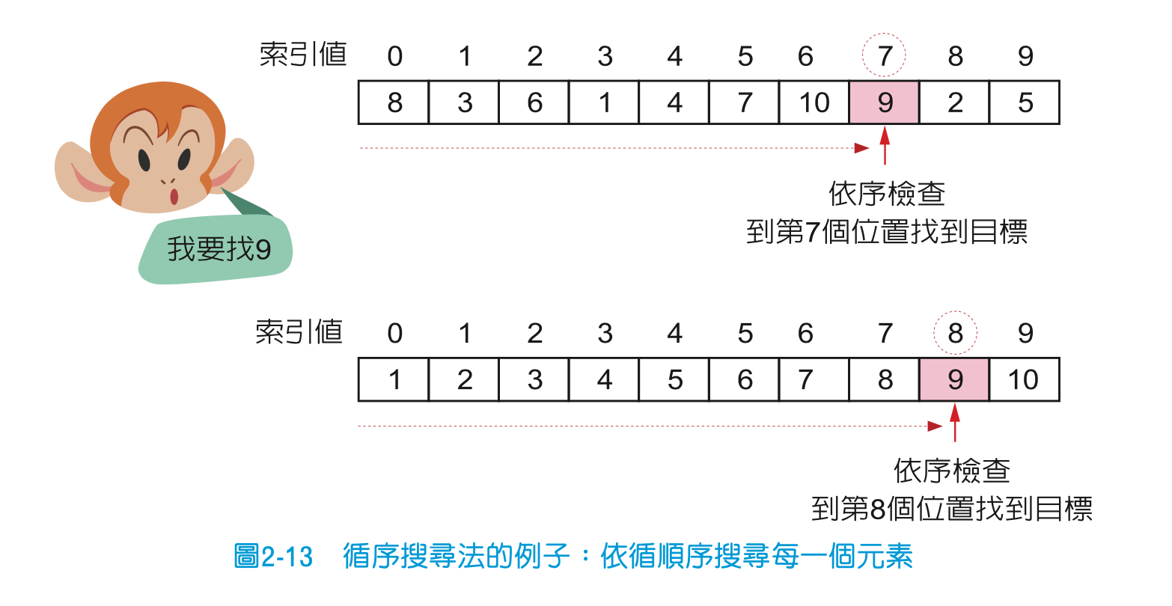
循序搜尋法
循序搜尋法（Sequential Search）從數列的頭走到數列的尾，逐一檢查每一個元素，直到找到目標數值或是檢查完所有數值（目標數值不在數列當中）為止

Slide 28
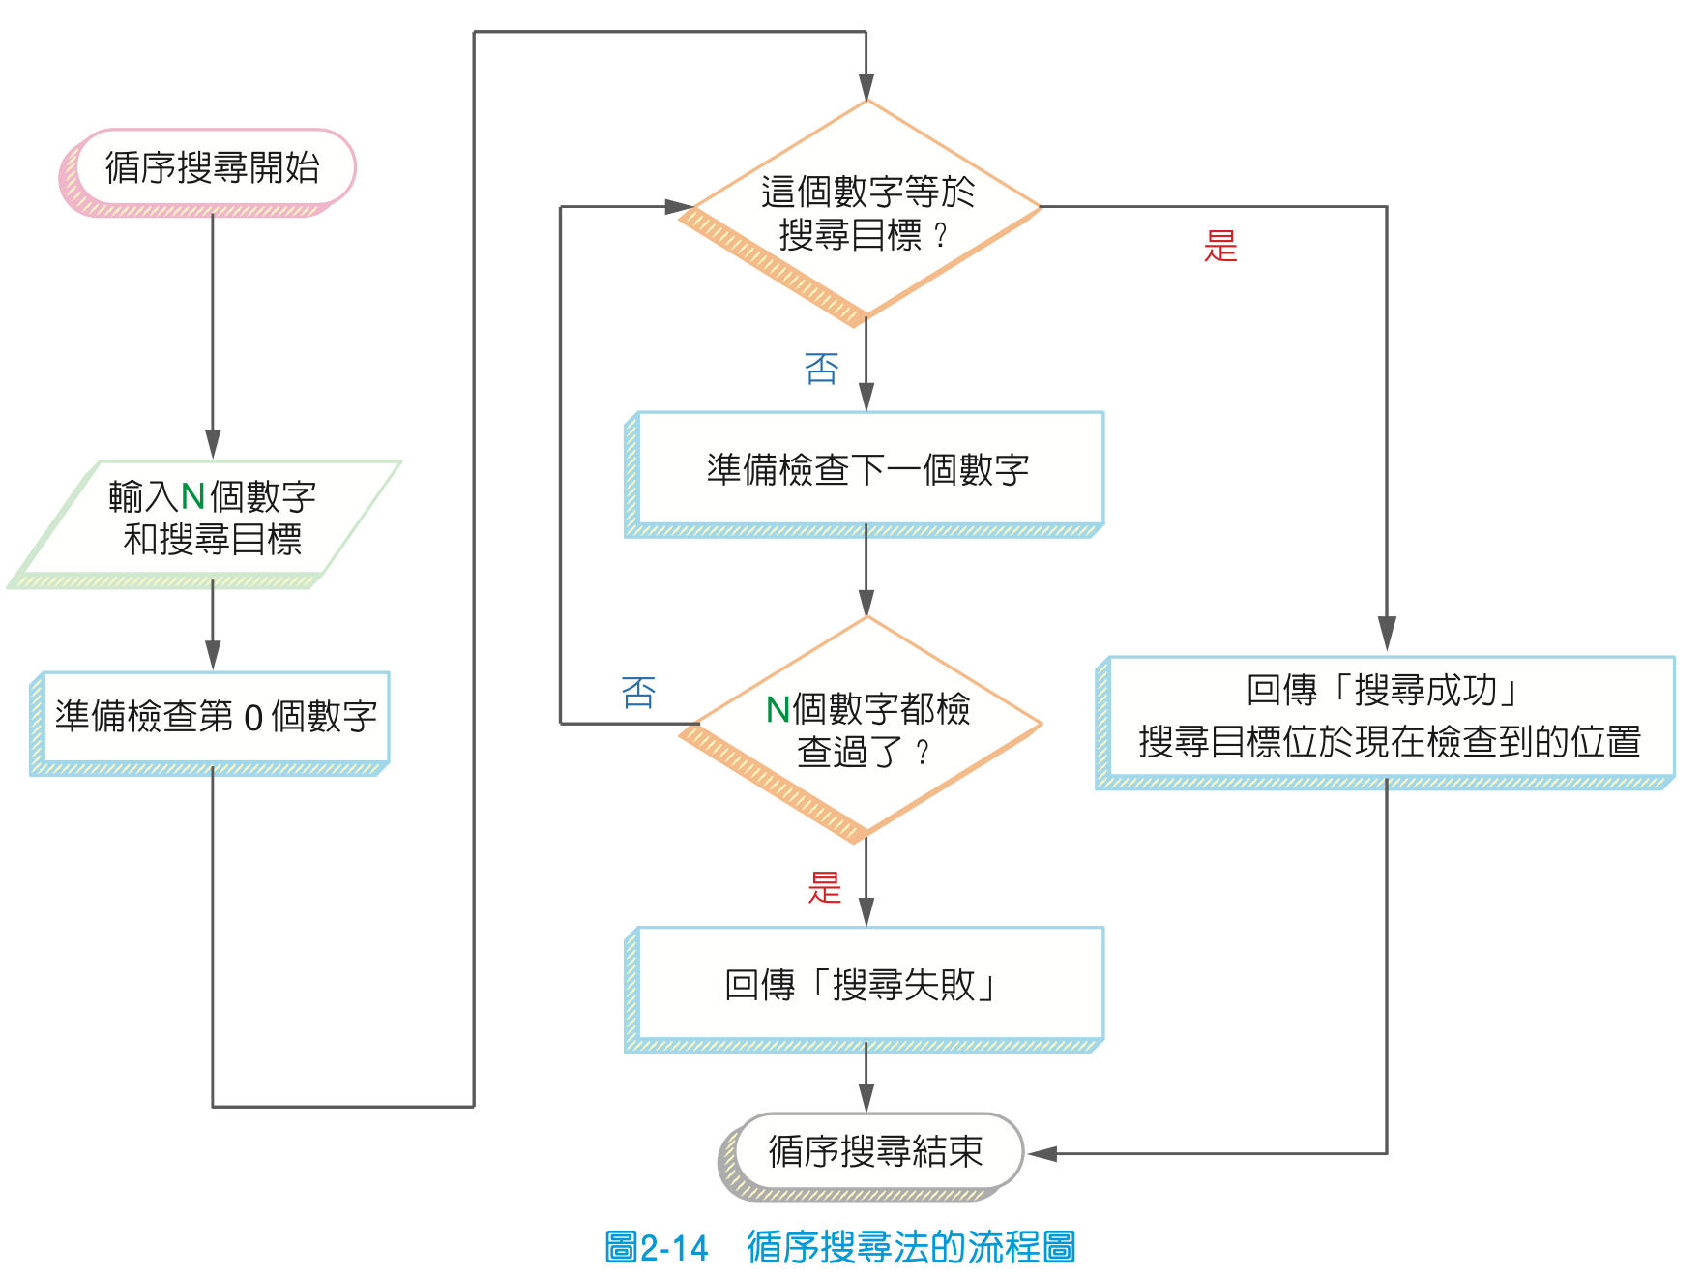
循序搜尋法的流程圖
當範圍很大時，這種猜測方式會非常沒有效率。

Slide 29
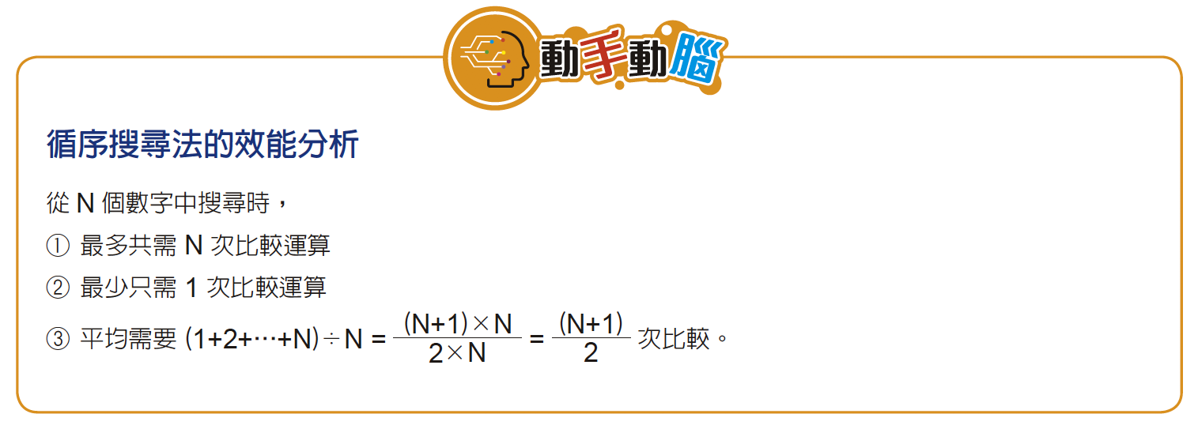

Slide 30
二分搜尋法
二分搜尋法（Binary Search）是指從已經排序好的數列中進行搜尋
每次都淘汰一半的數字，從剩下的數字中尋找目標值，這個過程會不斷重複，直到找到目標數值或是檢查過數列中所有的數字為止。

Slide 31
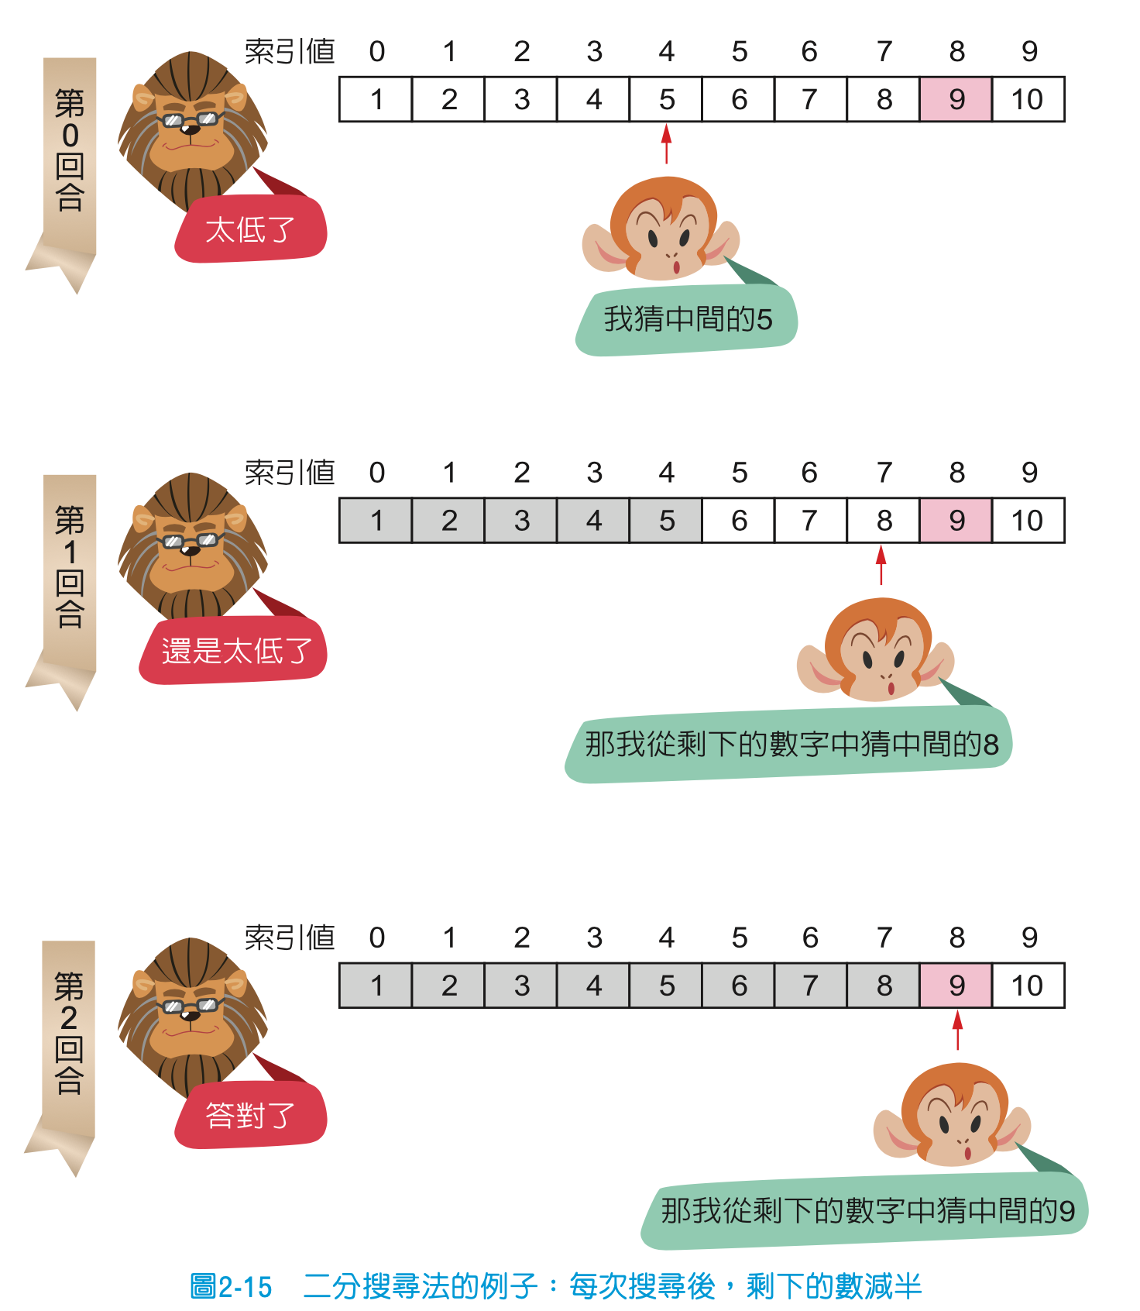
二分搜尋法的例子

Slide 32
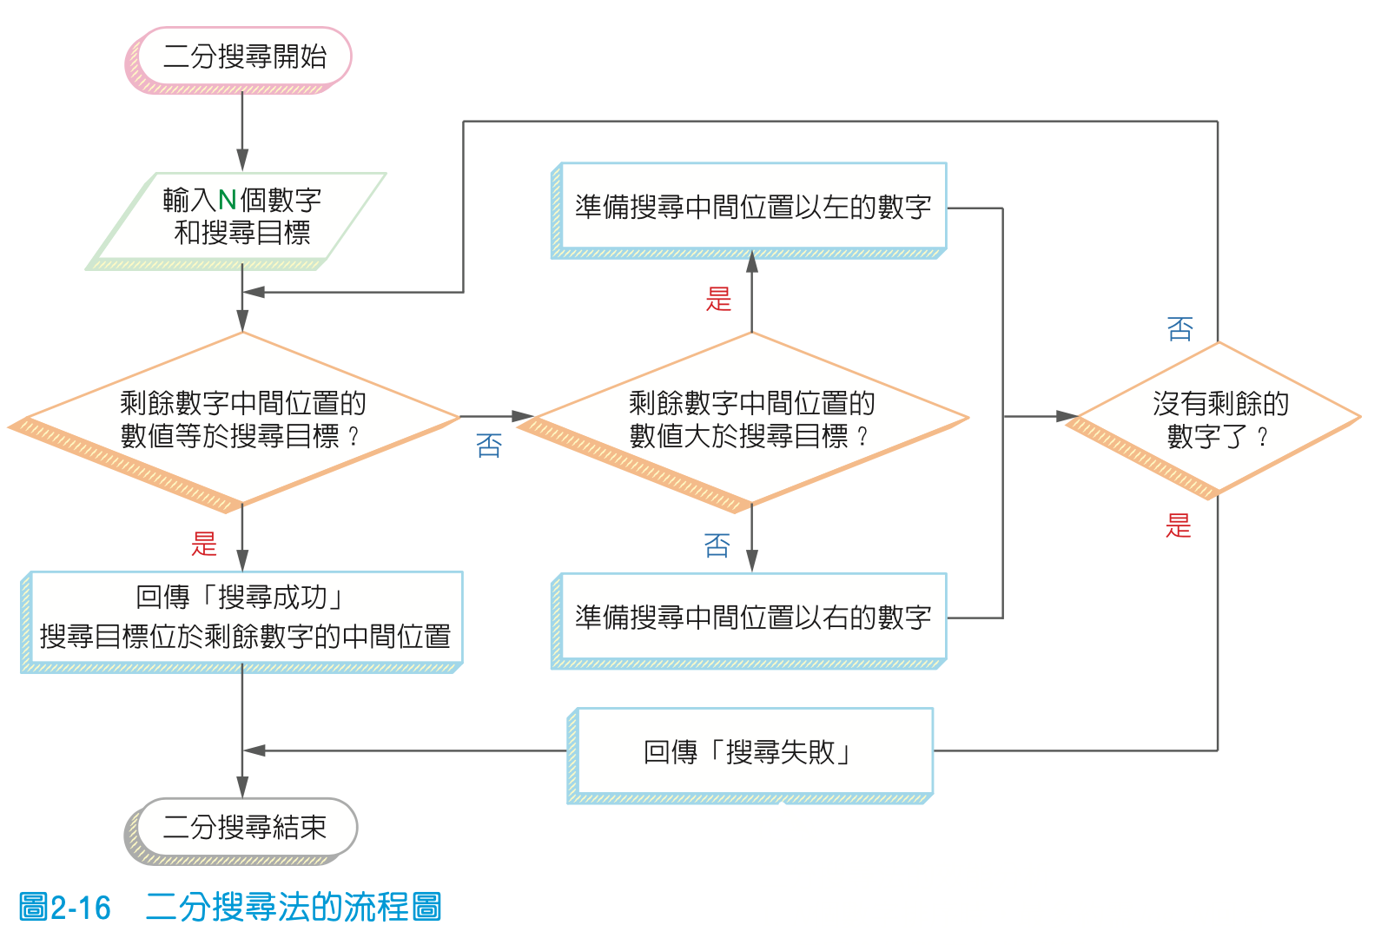
二分搜尋法的流程圖

Slide 33
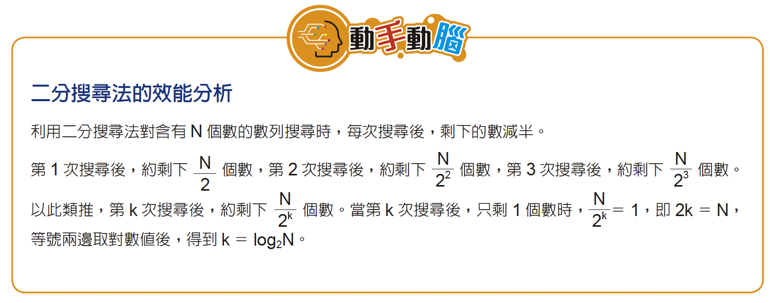

Slide 34
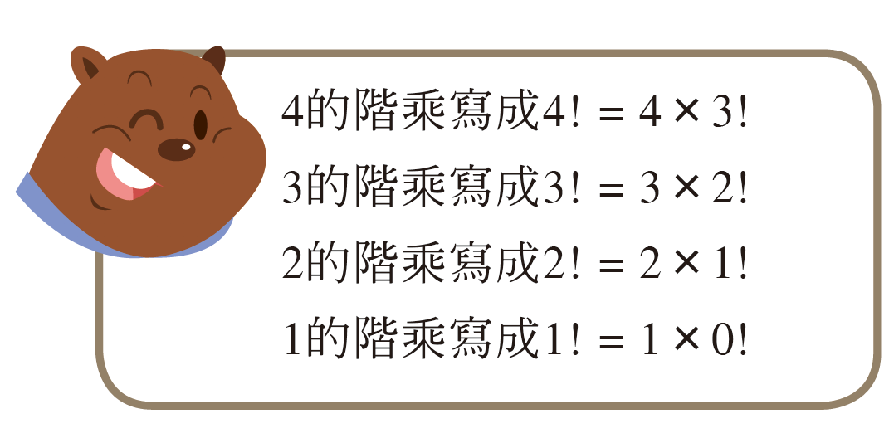
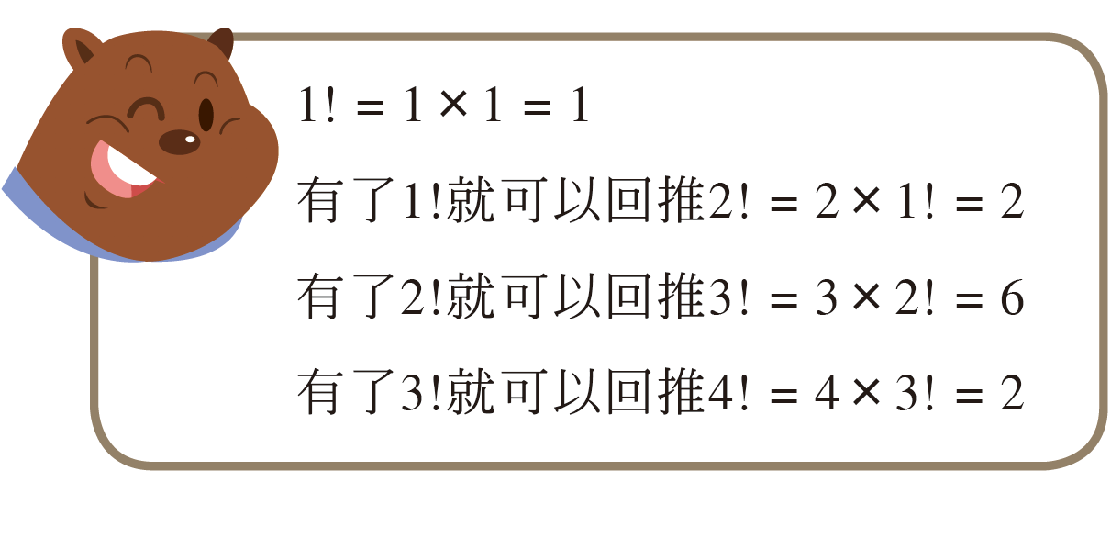
遞迴
遞迴（Recursion）是將待解的問題轉化成一個相同類型的子問題，該子問題的解決方法仍與原問題的解法相同，通常這個過程會重複數次
每次的遞迴都會縮小問題的範圍
必須有終止遞迴條件，否則會無止境地遞迴

Slide 35
在階乘運算中運用遞迴的概念
將原問題「n的階乘」拆成n乘「n-1的階乘」，新問題「n-1的階乘」與原本的問題類型相同
新問題比原問題的規模小，即由「n」變為「n-1」
整個遞迴的過程，重複數次，直到規模夠小為止，即「1的階乘」。因為「1的階乘」規模足夠小，直接解決這個小問題，不用再繼續遞迴

Slide 36
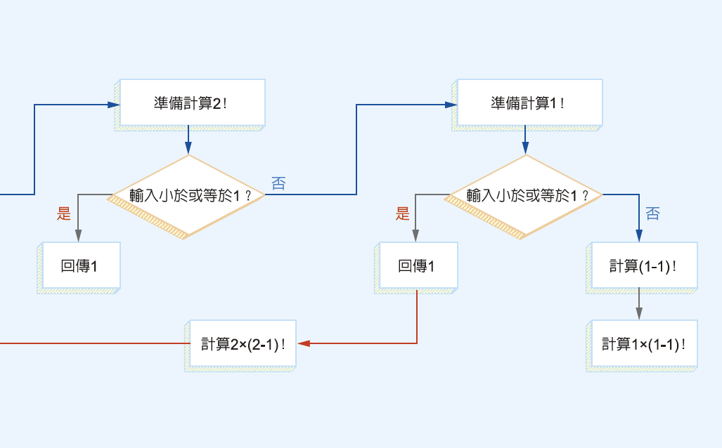
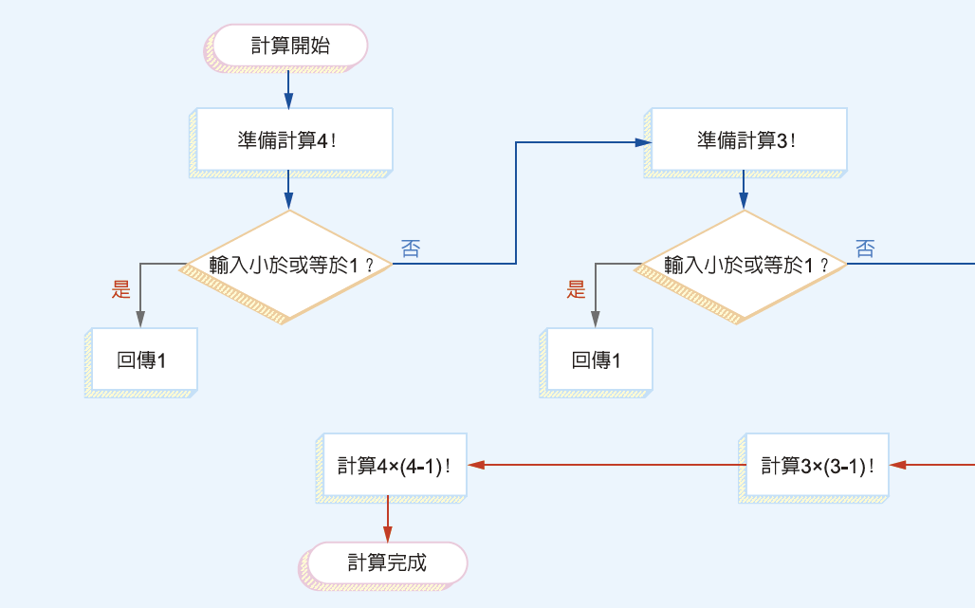
計算4!的遞迴過程

Slide 37
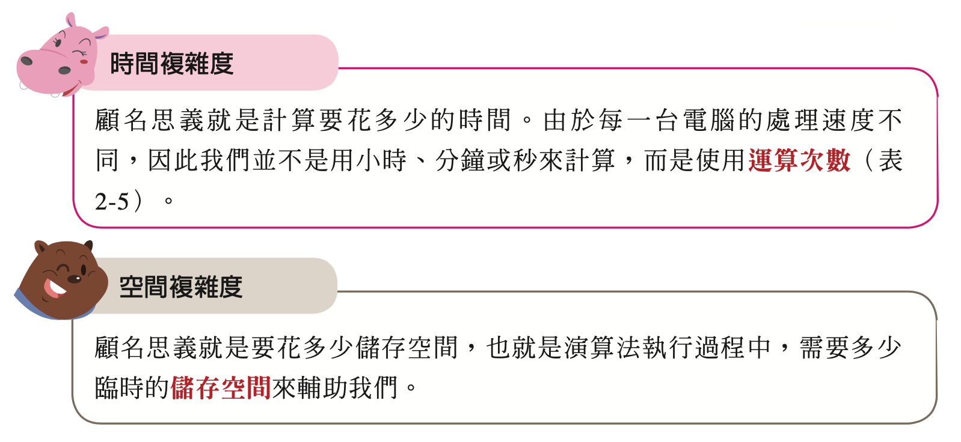
2-3 演算法效能分析
使用 「複雜度」（Complexity）來評估演算法的效能
分為時間和空間兩種評估方式

Slide 38
效能分析實例(1/3)
在1到10中搜尋正確答案9，如果採用循序搜尋，需要猜9次才能猜到正確答案；反之，使用二分搜尋時，因為每次能去除一半的可能性，所以只要猜3次就能猜到正確答案，
二分搜尋的效率似乎比循序搜尋快

Slide 39
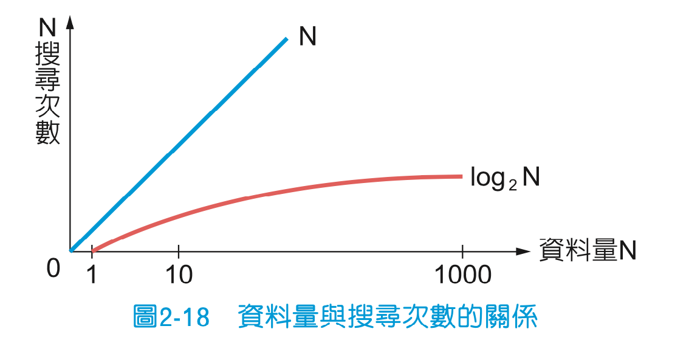
效能分析實例(2/3)
有N個數的數列中搜尋，最壞的情況下，循序搜尋法會從頭到尾逐項搜尋，共搜尋N次
二分搜尋法如果沒有搜尋到時，每次會將搜尋範圍減半。約只需要log₂N次。

Slide 40
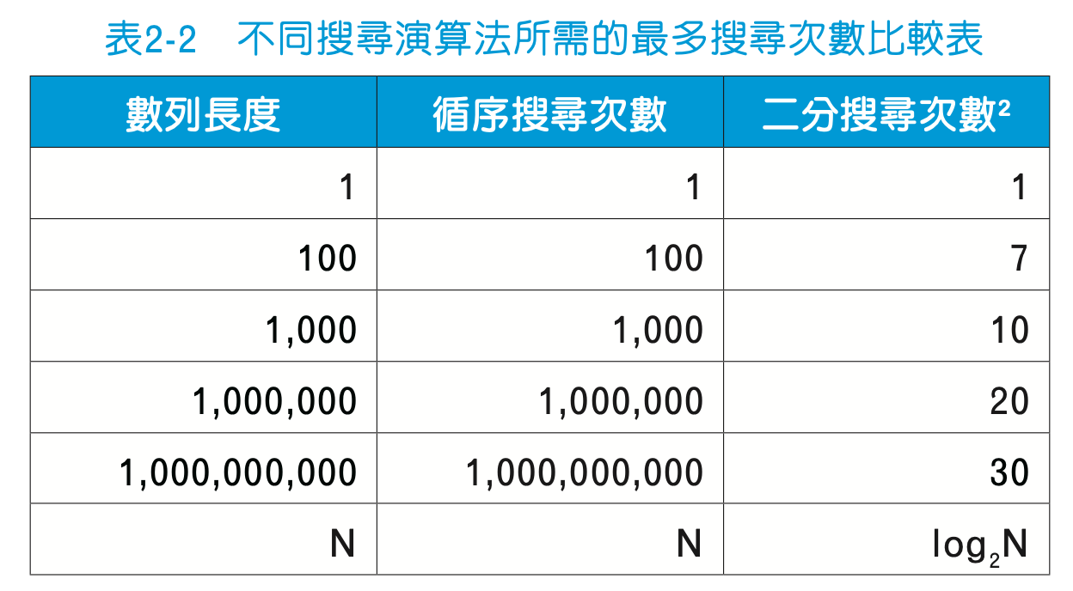
效能分析實例(3/3)
當N越來越大時，搜尋次數或搜尋時間的差異就越巨大

Slide 41
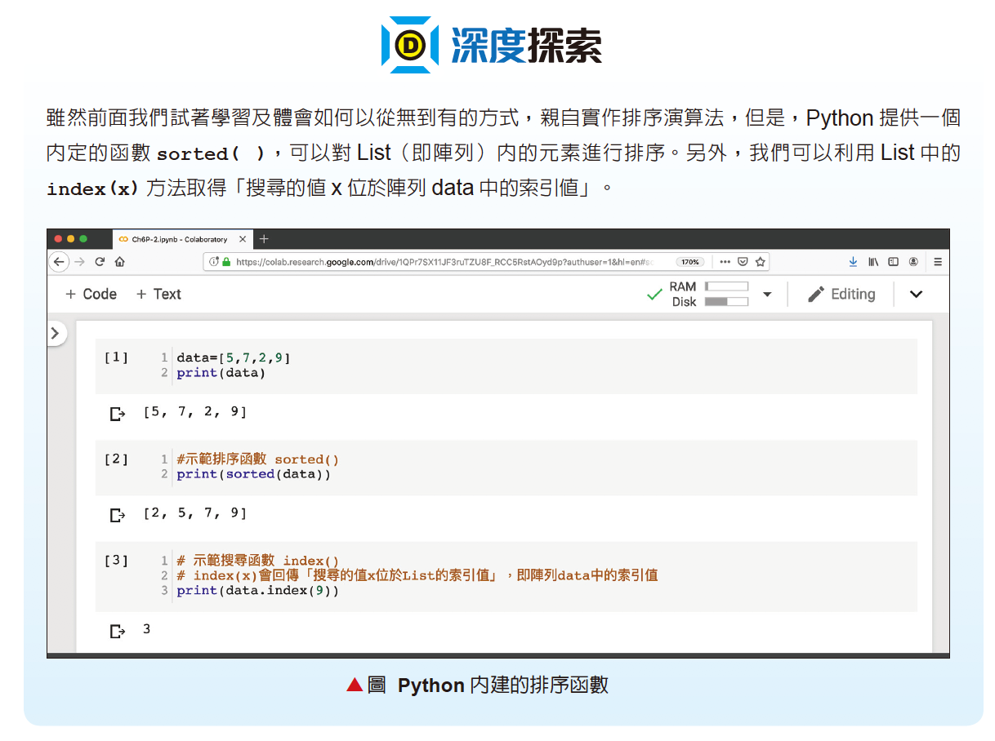

Slide 42
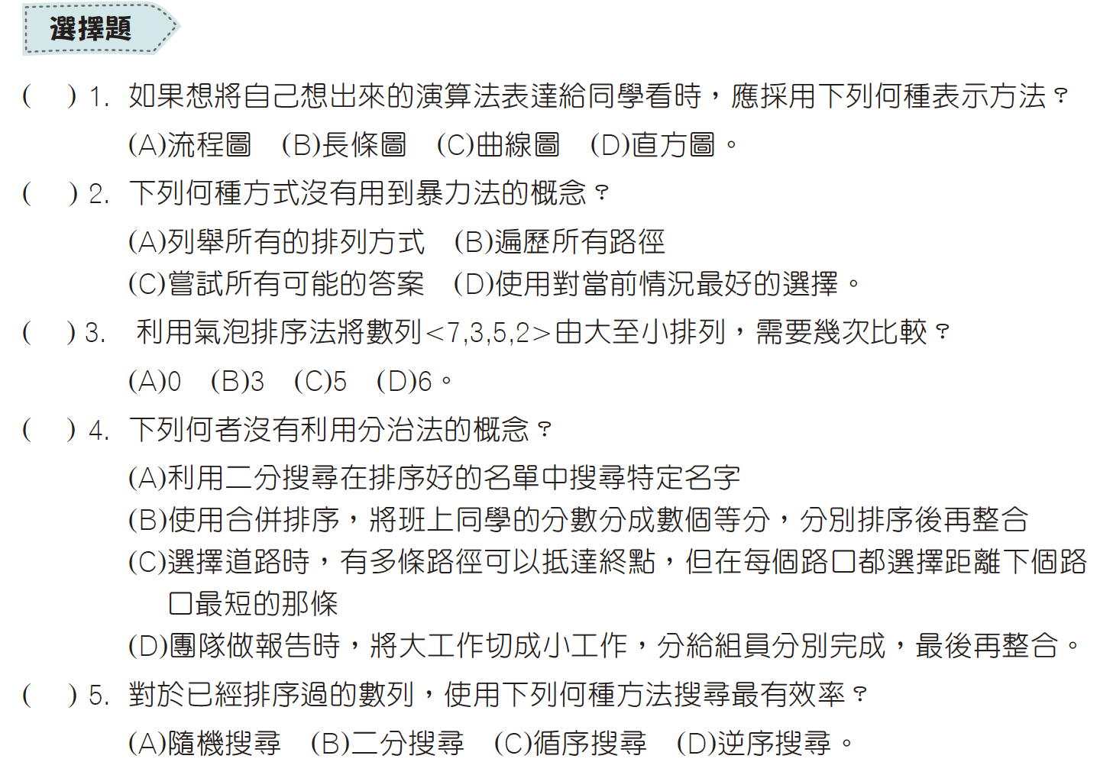
實力挑戰

Slide 43
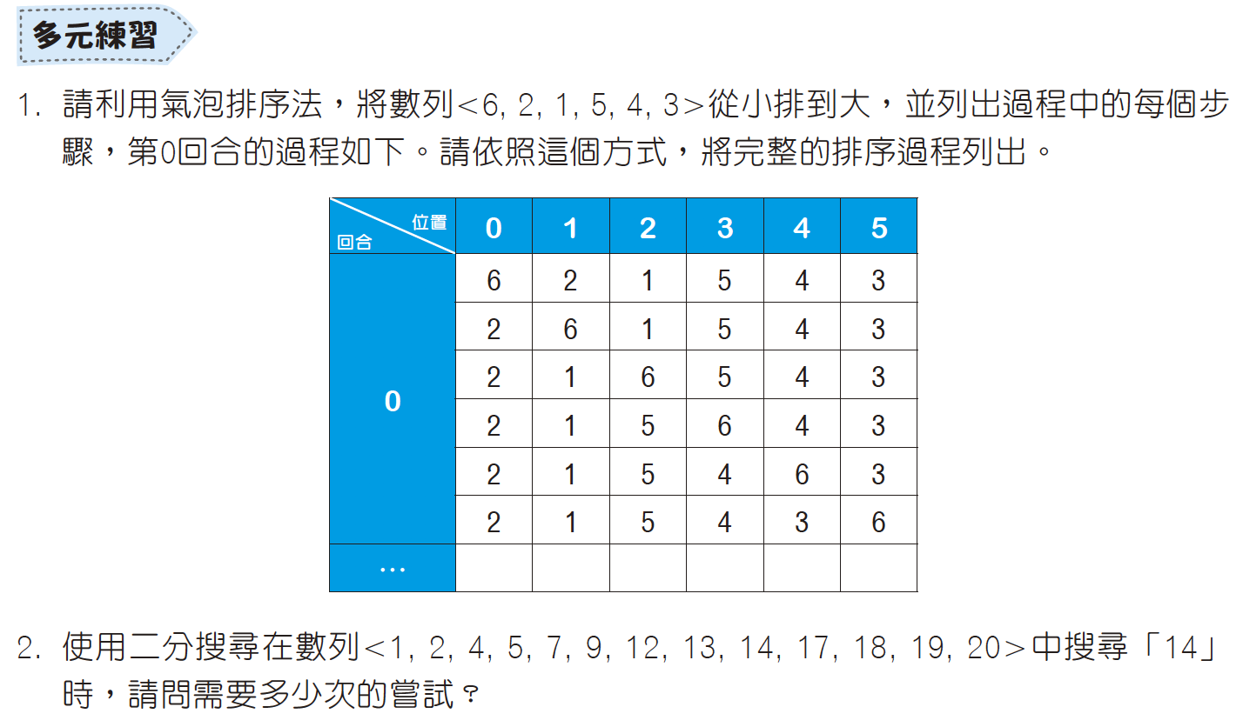
實力挑戰

